Slide 1


はじめに
iPaxの詳しい使い方はiPax紹介ページで説明しています
無料症例
  本ファイル４～６ページ目にある症例は無料でご利用いただけます。
  リンクボタンを押すと（スライドショー）iPaxコンテンツが起動します。
  QRコードを読むとスマートホン用症例が起動します。
有料症例
  ７ページ目以降は教育機関向けの有料コンテンツで、ご利用には契約が必要です。
  リンクボタンまたはQRコードを読むとログインページが開きます。
  ご自身のIDでログインしてご利用ください。
  一度ログインすると2症例目からはログインなしで利用できます。
  有料コンテンツ専用サイトでも利用できます。
  ご希望の方はiPax紹介ページからライセンスが購入できます。ご請求書払いをご希望の方は弊社に御連絡ください。
iPax専用サイト
https://kikuzosound.com/home
お問合せ
テレメディカカスタマーセンタ
email 3sp@telemedica.co.jp
画面キャプチャおよびオンライン会議システムでの録画等、録画録音はすべて厳禁しています
利用規約を厳守してご利用ください
iPax紹介ページ
https://telemedica.site/ipax-7feature-jp/

Slide 2
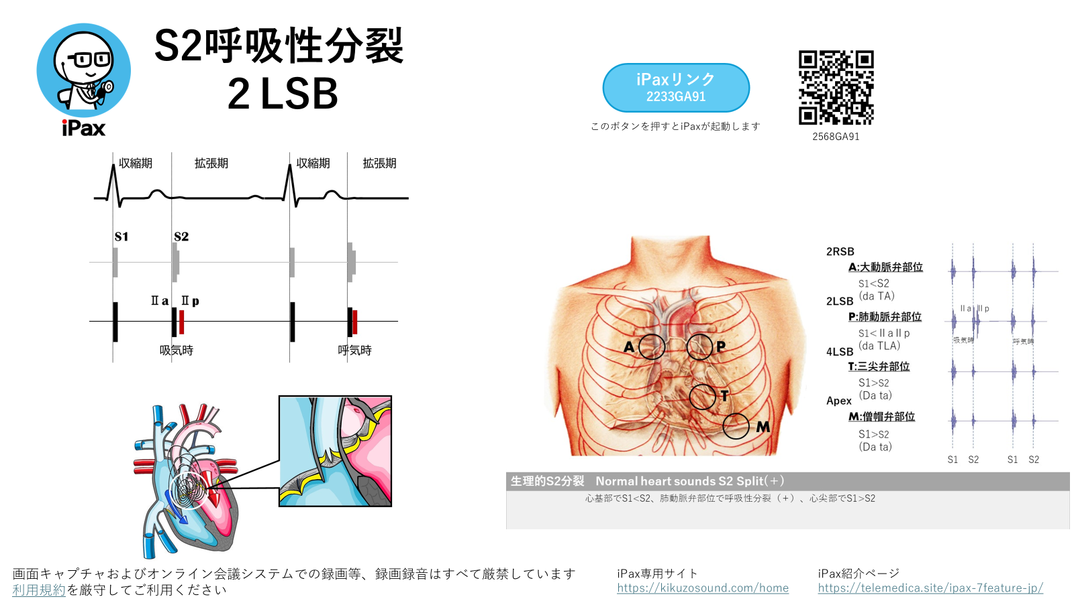
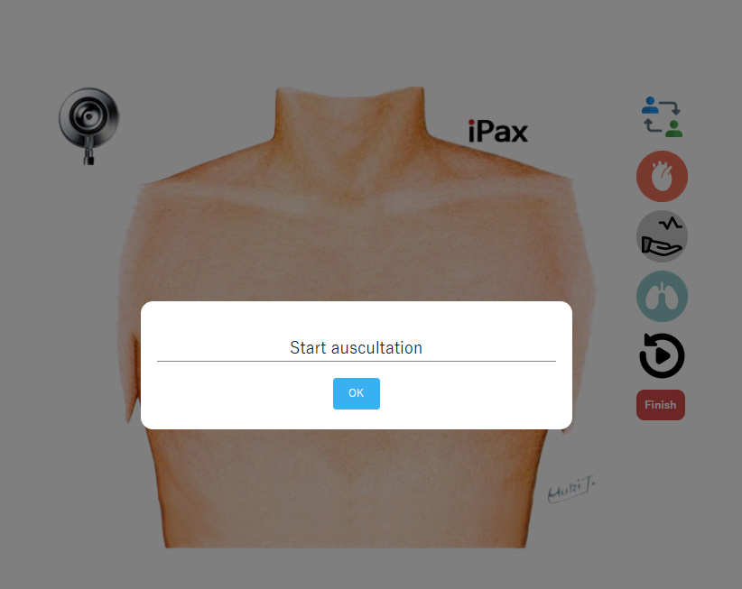
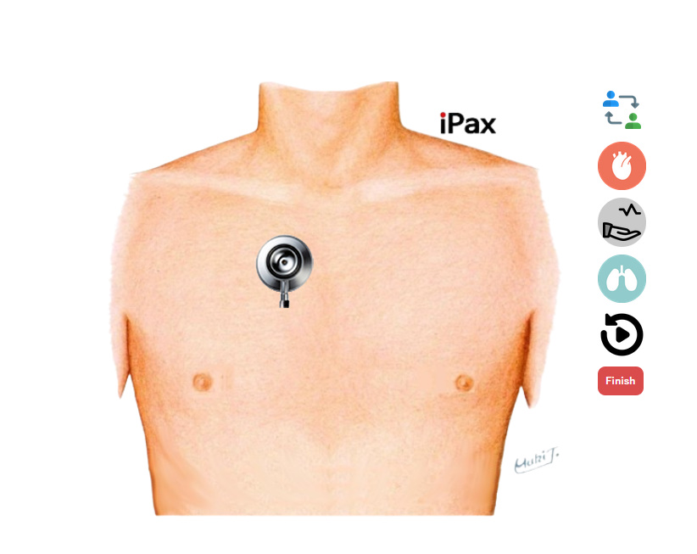
iPaxの使い方
QRを読むとブラウザが起動します
学生向けライセンス契約者利用可能
ここを押すとブラウザが起動します
教育機関向けライセンス契約者利用可能
１．起動したページに情報入力
２．ログイン完了後iPax表示
３．聴診スタート
※音を聴くときはイヤホンを利用してください。イヤホンが無いと音がほとんど聴こえません。
１．起動したページに情報入力
２．ログイン完了するとiPax表示
３．OKを押す
４．聴診する部位をタップ
５．チェストピース部位の音再生
※音を聴くときは外部スピーカまたはイヤホンを利用してください。イヤホンが無いと音がほとんど聴こえません
６．右上の矢印アイコンで背部切替
７．終了するときは「Finish」押してブラウザ閉じる
学生向けライセンスは契約内容によって利用可能症例が異なります
画面キャプチャおよびオンライン会議システムでの録画等、録画録音はすべて厳禁しています
利用規約を厳守してご利用ください

Slide 3
禁止事項
画面キャプチャおよびオンライン会議システムでの録画等、録画・録音はすべて厳禁しています。利用規約を厳守してのご利用をお願いいたします。
利用端末
低スペックパソコンや古い機種のスマートホンでのご利用は避けてください。動作が重くなったり機能が利用できなくなる場合があります。
音を聴く環境
音を聴くときは外部スピーカまたはカナル型イヤホンをご利用ください。端末備えつけのスピーカでは音がほとんど聴こえません。静かな環境でのご利用をお勧めします。
推奨ブラウザ
Chrome、Safari（最新バージョン）
iPax専用サイト
https://kikuzosound.com/home
お問合せ
テレメディカカスタマーセンタ
email 3sp@telemedica.co.jp
iPax紹介ページ
https://telemedica.site/ipax-7feature-jp/

Slide 4
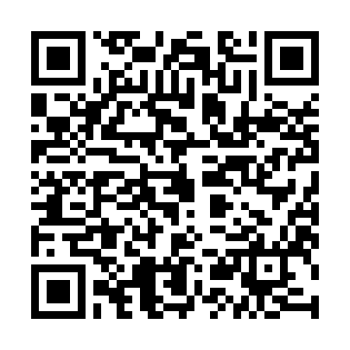
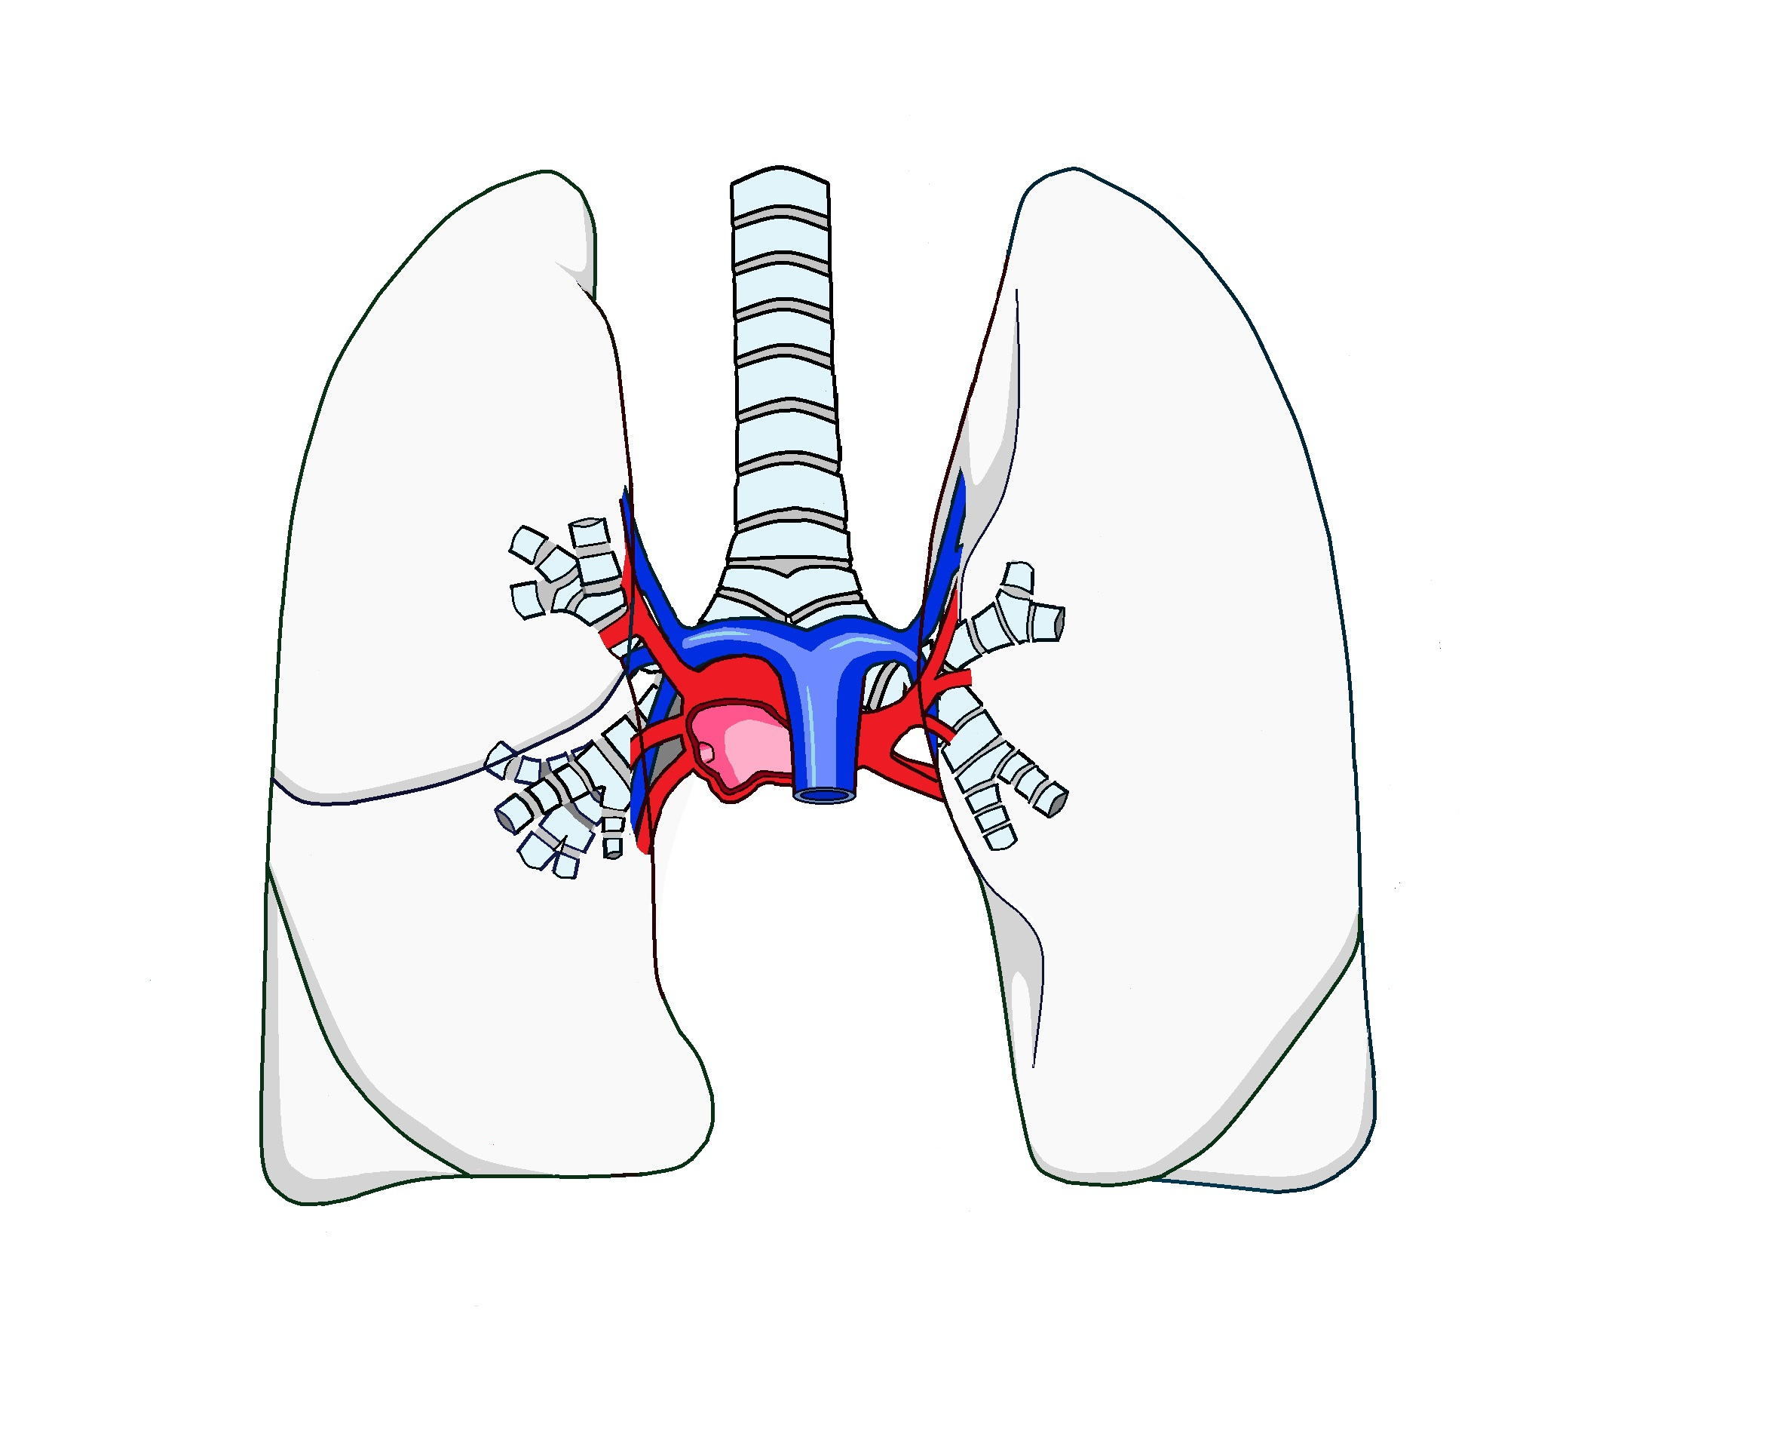
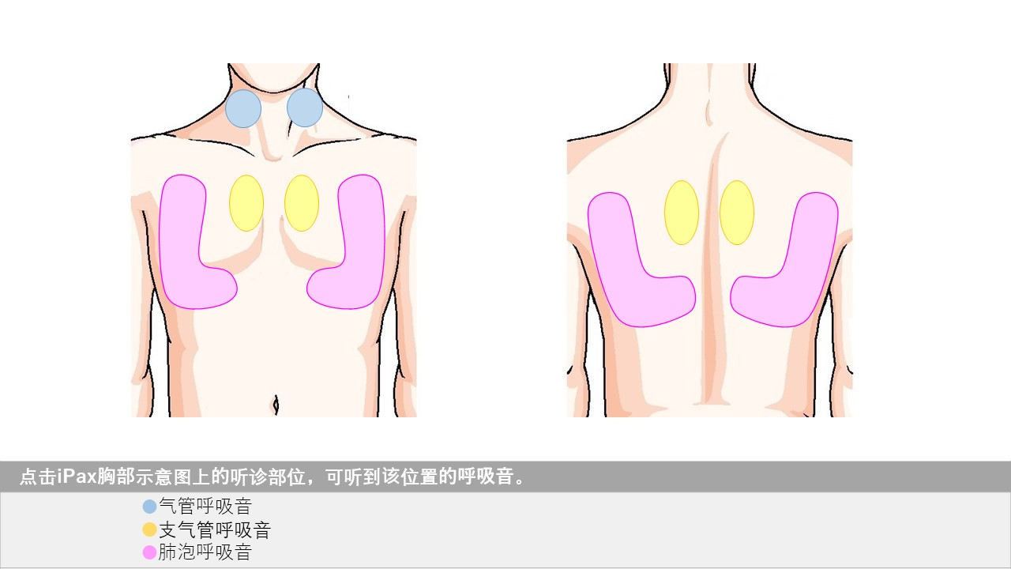
免费
正常呼吸音
iPax链接
2258GA35
点击此按钮即可启动iPax
2455GA36
点击此按钮即可启动吸气呼气的视频
气管呼吸音
605GA35
支气管呼吸音
606GA35
肺泡呼吸音
607GA36
iPax专用网站
https://kikuzosound.cn
iPax介绍页面
https://telemedica.site/cn/ipax24lp-cnipax7features-2b/
严禁进行屏幕截图、在线会议系统录制等所有形式的录音录像。
请严格遵守使用条款进行使用。

Slide 5

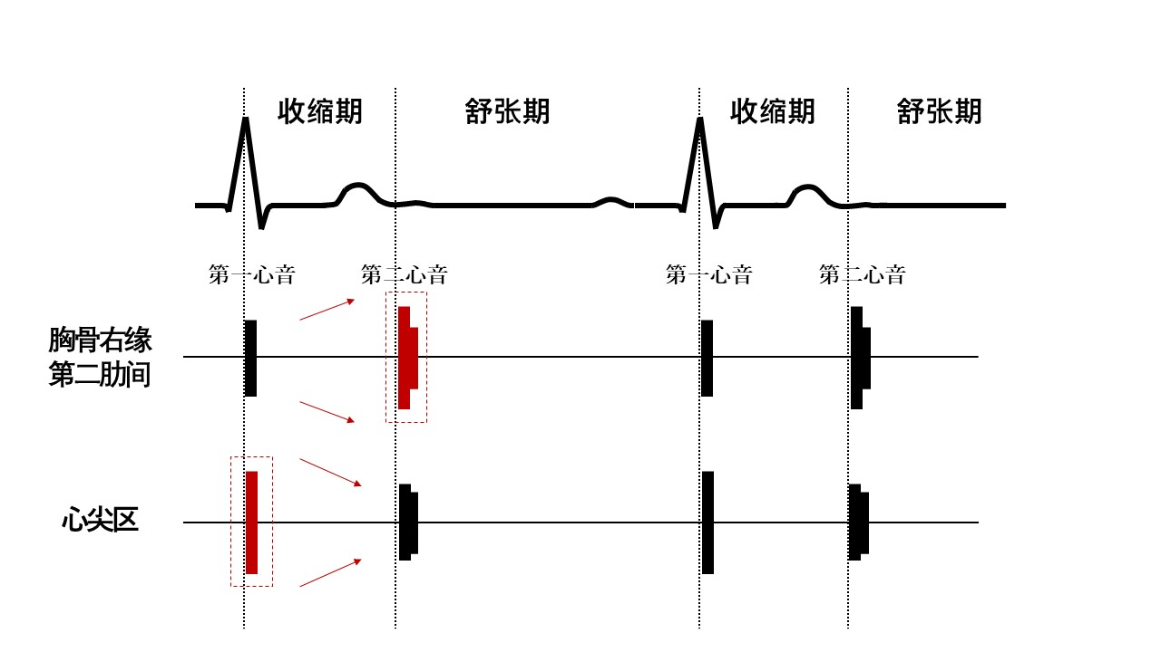
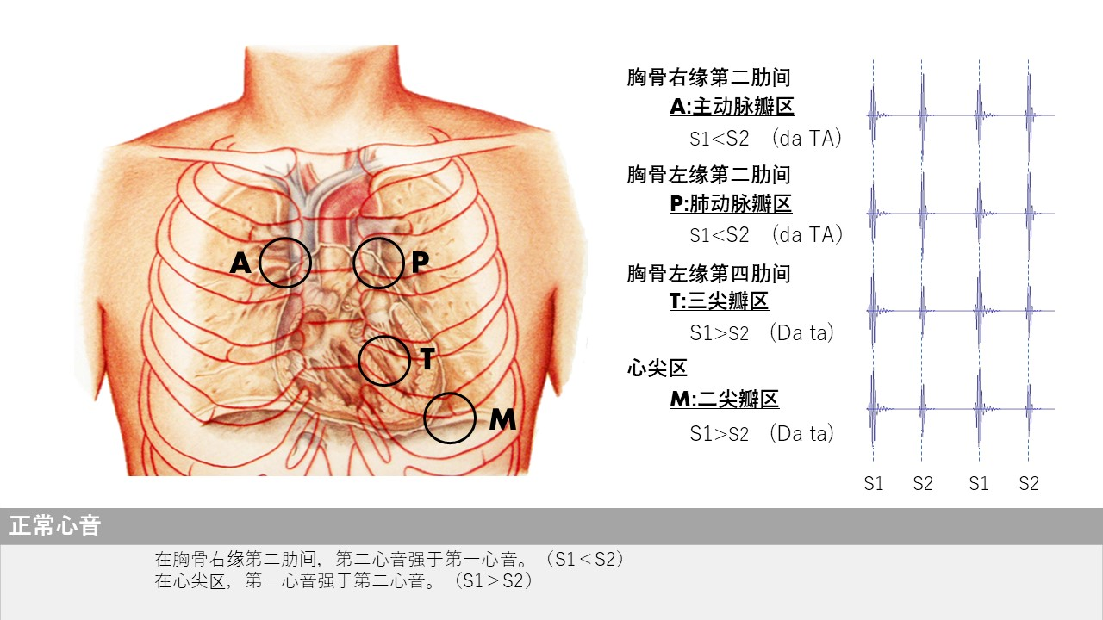
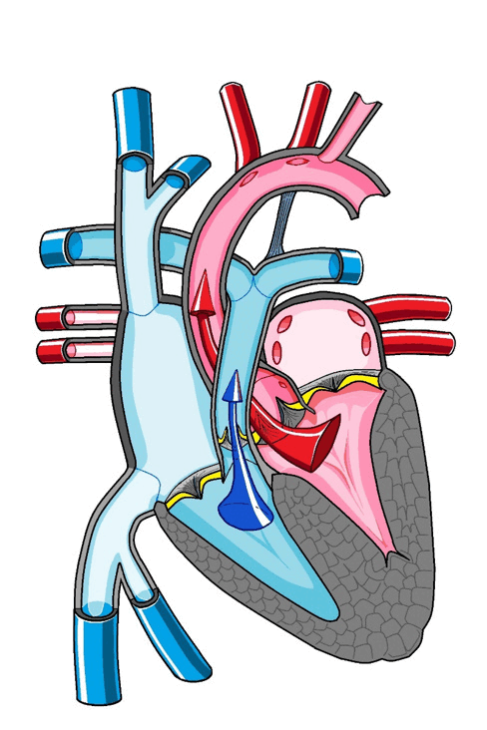
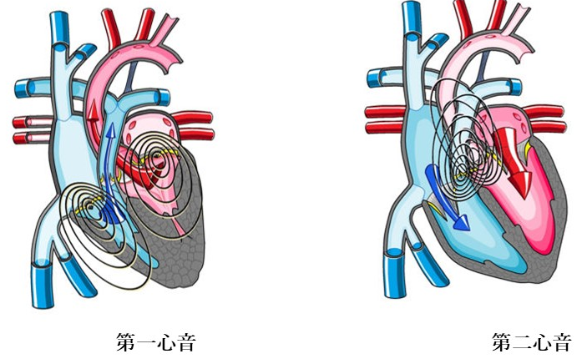
免费
正常心音
胸部插图 普通
胸部插图 骨骼透视
iPax链接2234GA35
iPax链接
2570GA35
点击此按钮即可启动iPax
2469GA36
iPax专用网站
https://kikuzosound.cn
iPax介绍页面
https://telemedica.site/cn/ipax24lp-cnipax7features-2b/
严禁进行屏幕截图、在线会议系统录制等所有形式的录音录像。
请严格遵守使用条款进行使用。

Slide 6
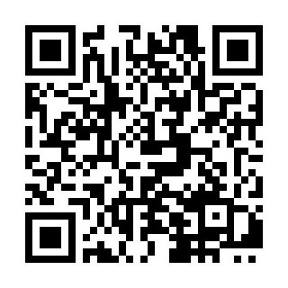
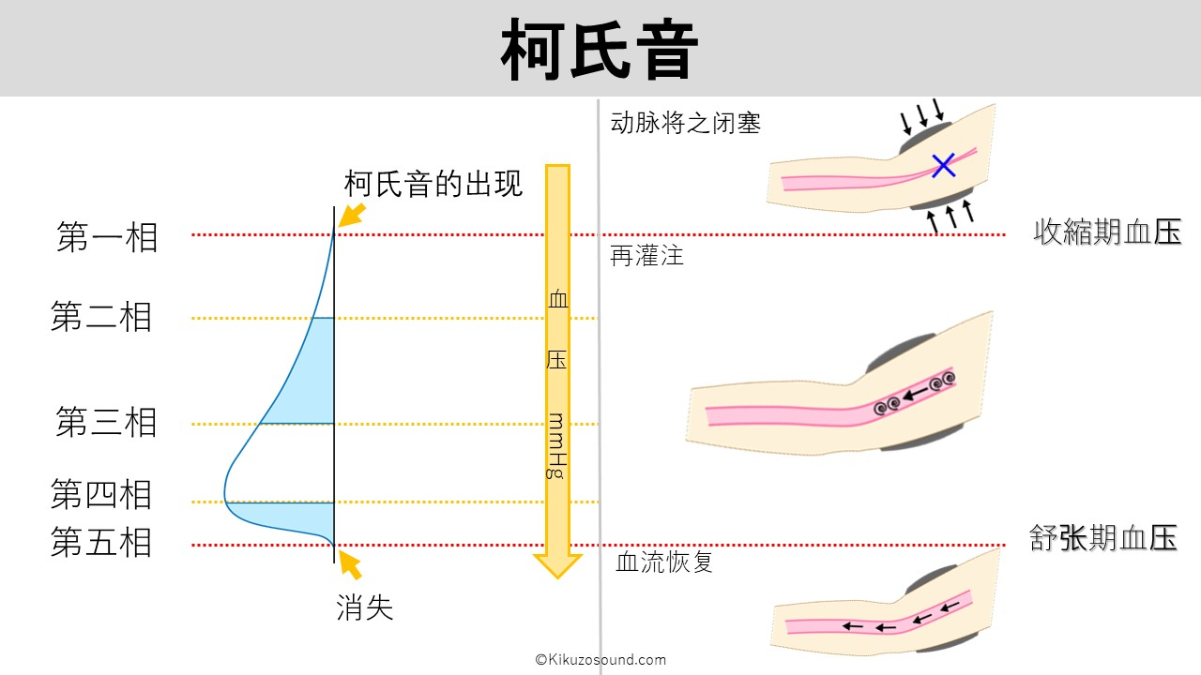
免费
柯罗特科夫音
血压视频链接2571GA35
点击此按钮即可启动iPax
2571GA35
付费内容包括用于血压测量触诊法训练的内容，以及肠鸣音和透析分流音。
严禁进行屏幕截图、在线会议系统录制等所有形式的录音录像。
请严格遵守使用条款进行使用。
iPax介绍页面
https://telemedica.site/cn/ipax24lp-cnipax7features-2b/
iPax专用网站
https://kikuzosound.cn

Slide 7
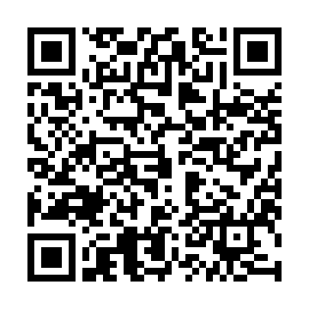
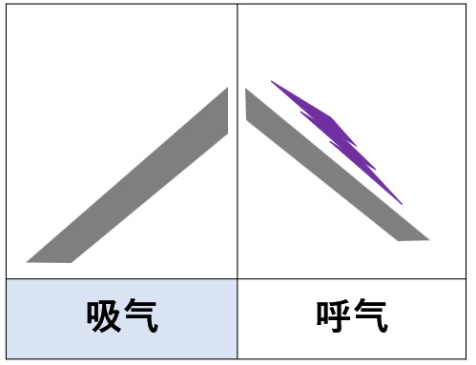
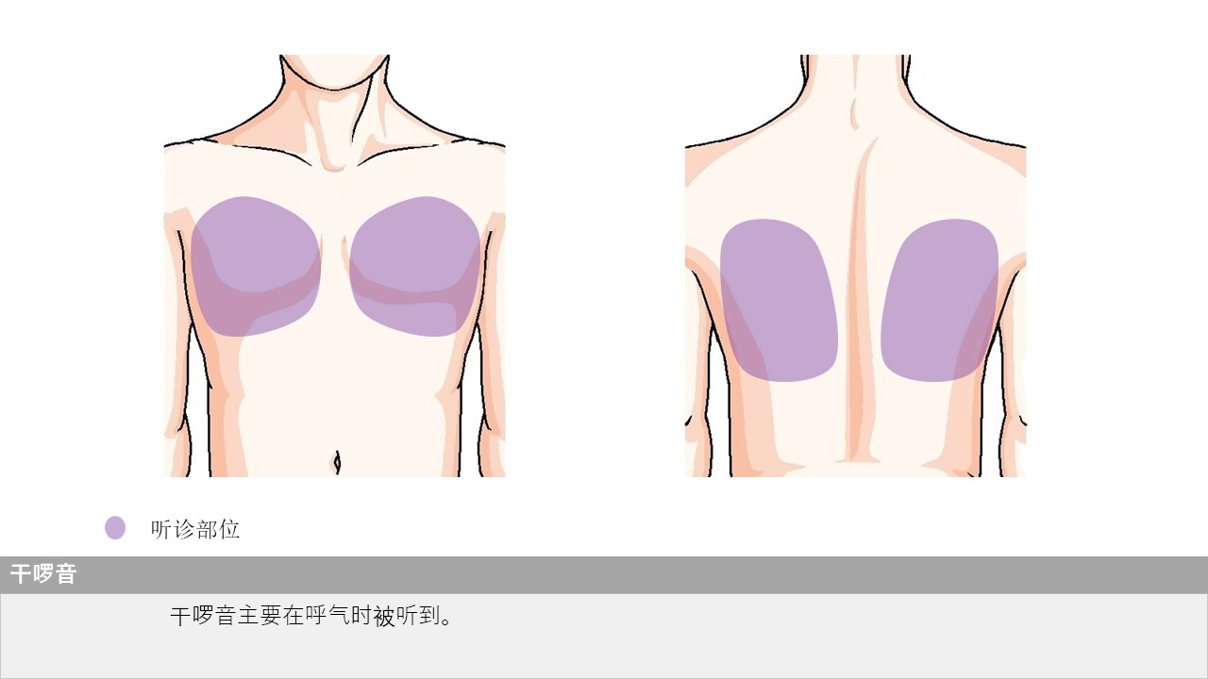
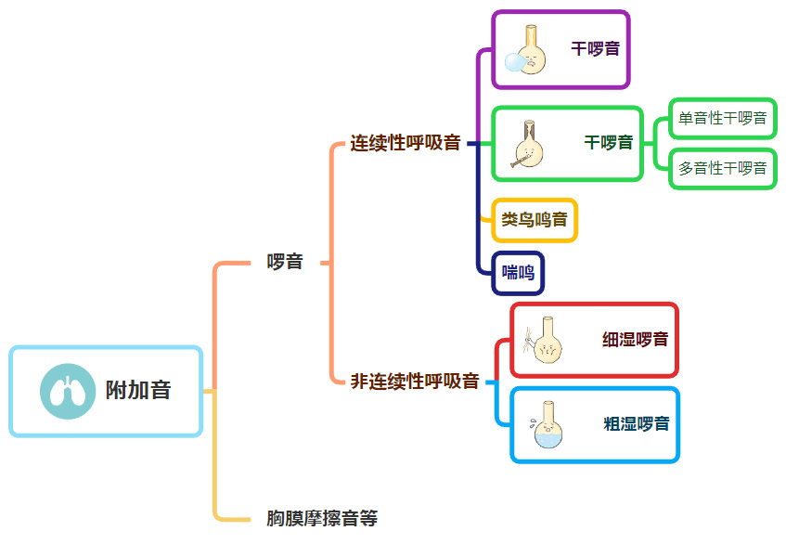
干啰音
Rhonchi
iPax链接2255GA35
点击此按钮即可启动iPax
2461GA36
严禁进行屏幕截图、在线会议系统录制等所有形式的录音录像。
请严格遵守使用条款进行使用。
iPax介绍页面
https://telemedica.site/cn/ipax24lp-cnipax7features-2b/
iPax专用网站
https://kikuzosound.cn

Slide 8
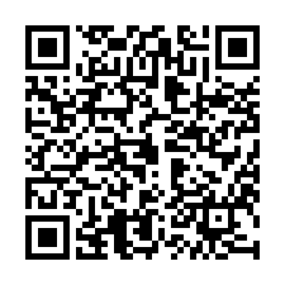
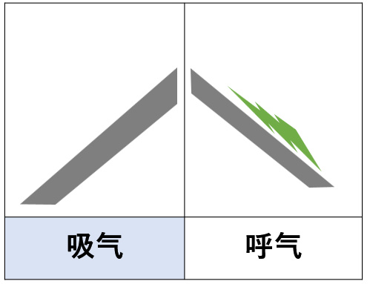
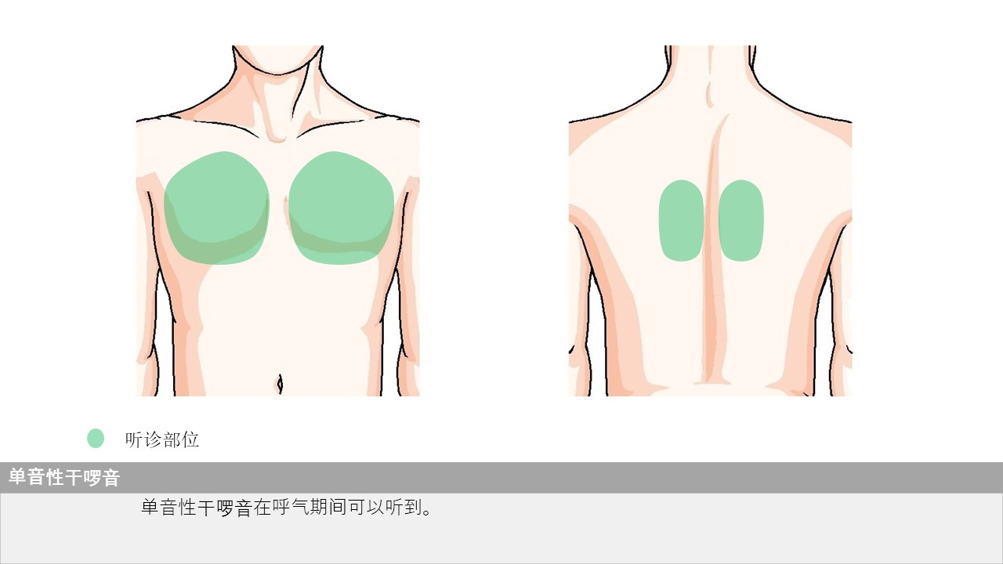
单音性干啰
Monophonic Wheezes
iPax链接2254GA35
点击此按钮即可启动iPax
2462GA36
严禁进行屏幕截图、在线会议系统录制等所有形式的录音录像。
请严格遵守使用条款进行使用。
iPax介绍页面
https://telemedica.site/cn/ipax24lp-cnipax7features-2b/
iPax专用网站
https://kikuzosound.cn

Slide 9
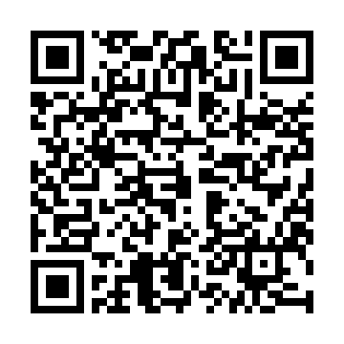
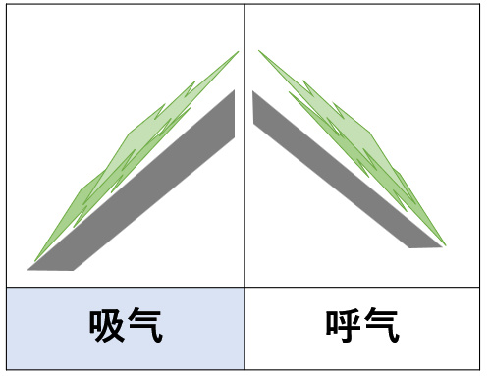
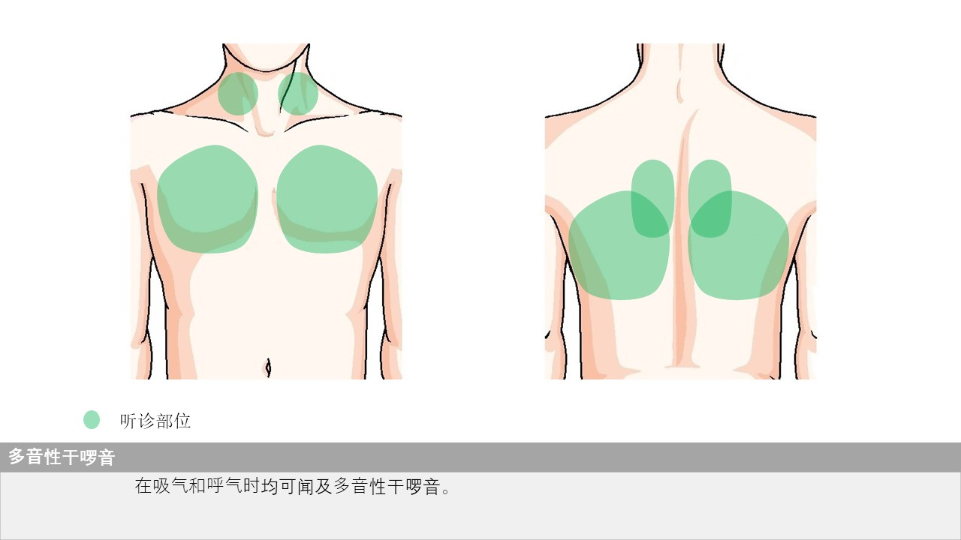
多音性干啰音Polyphonic Wheezes
iPax链接2253GA35
点击此按钮即可启动iPax
2463GA36
严禁进行屏幕截图、在线会议系统录制等所有形式的录音录像。
请严格遵守使用条款进行使用。
iPax介绍页面
https://telemedica.site/cn/ipax24lp-cnipax7features-2b/
iPax专用网站
https://kikuzosound.cn

Slide 10
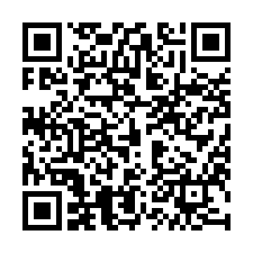
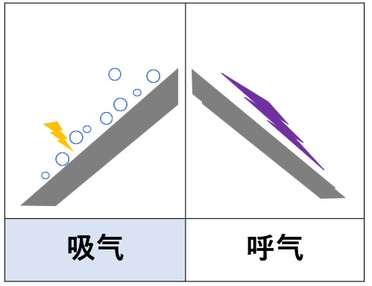
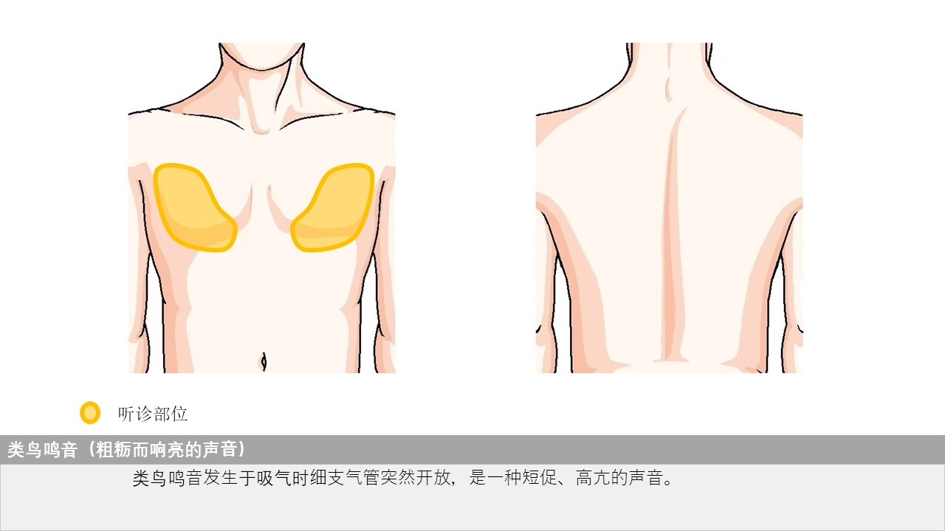
类鸟鸣音Squawk
iPax链接2252GA35
点击此按钮即可启动iPax
2464GA36
严禁进行屏幕截图、在线会议系统录制等所有形式的录音录像。
请严格遵守使用条款进行使用。
iPax介绍页面
https://telemedica.site/cn/ipax24lp-cnipax7features-2b/
iPax专用网站
https://kikuzosound.cn

Slide 11
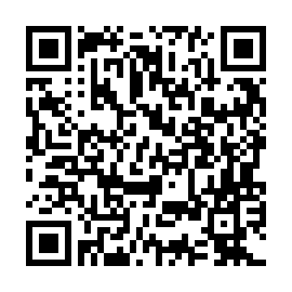
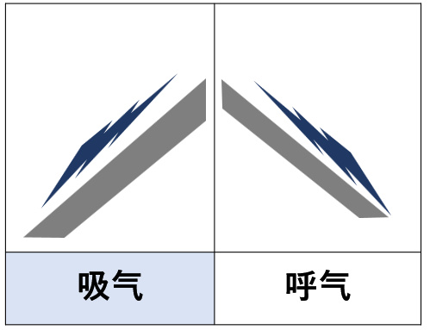
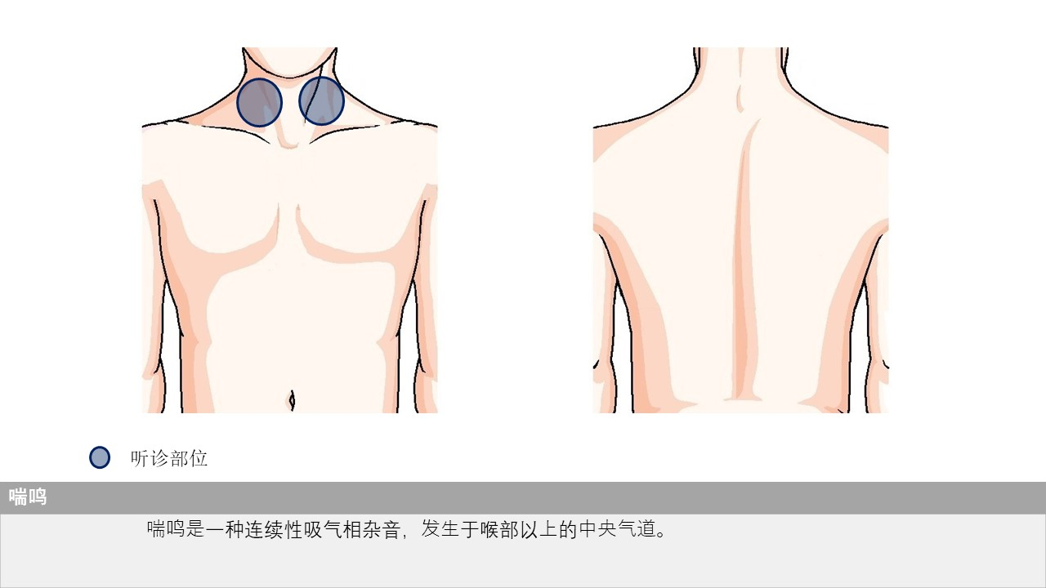
喘鸣
Stridor
iPax链接2251GA35
点击此按钮即可启动iPax
2465GA36
严禁进行屏幕截图、在线会议系统录制等所有形式的录音录像。
请严格遵守使用条款进行使用。
iPax介绍页面
https://telemedica.site/cn/ipax24lp-cnipax7features-2b/
iPax专用网站
https://kikuzosound.cn

Slide 12
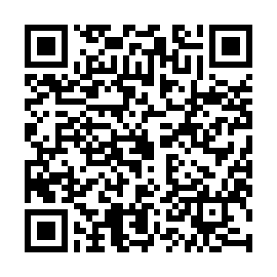
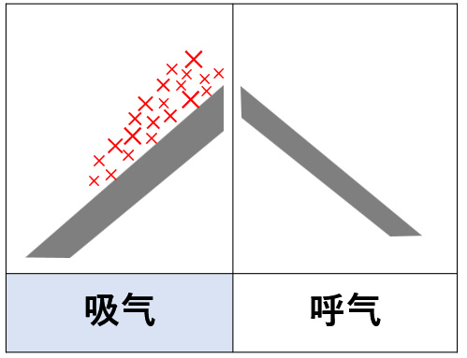
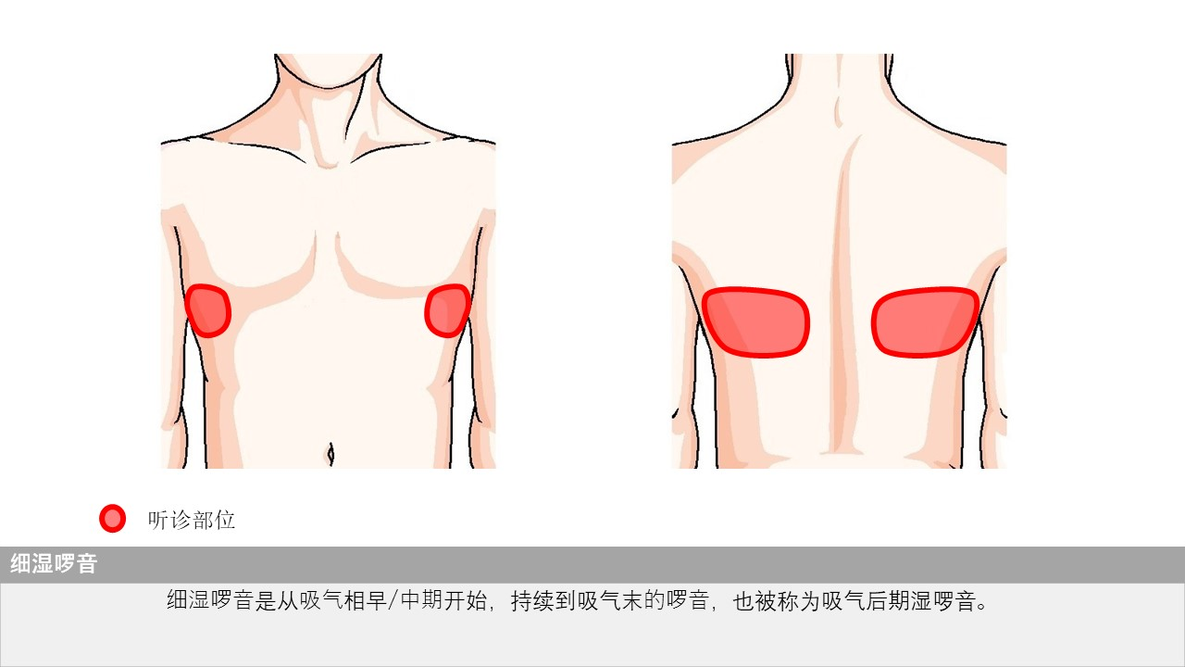
细湿啰音
Fine crackles
iPax链接2250GA35
点击此按钮即可启动iPax
2466GA36
严禁进行屏幕截图、在线会议系统录制等所有形式的录音录像。
请严格遵守使用条款进行使用。
iPax介绍页面
https://telemedica.site/cn/ipax24lp-cnipax7features-2b/
iPax专用网站
https://kikuzosound.cn

Slide 13
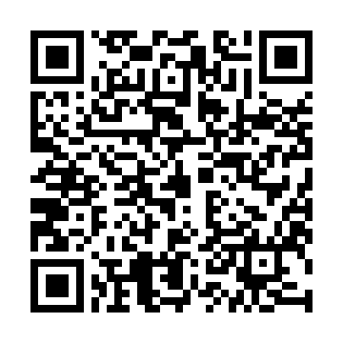
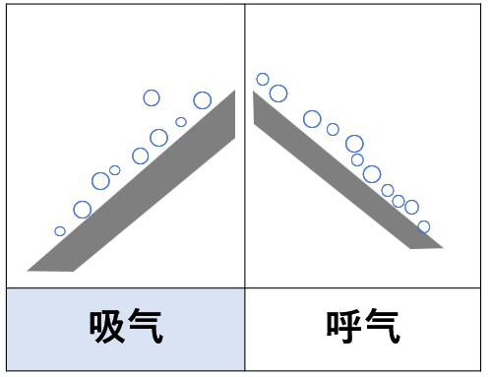
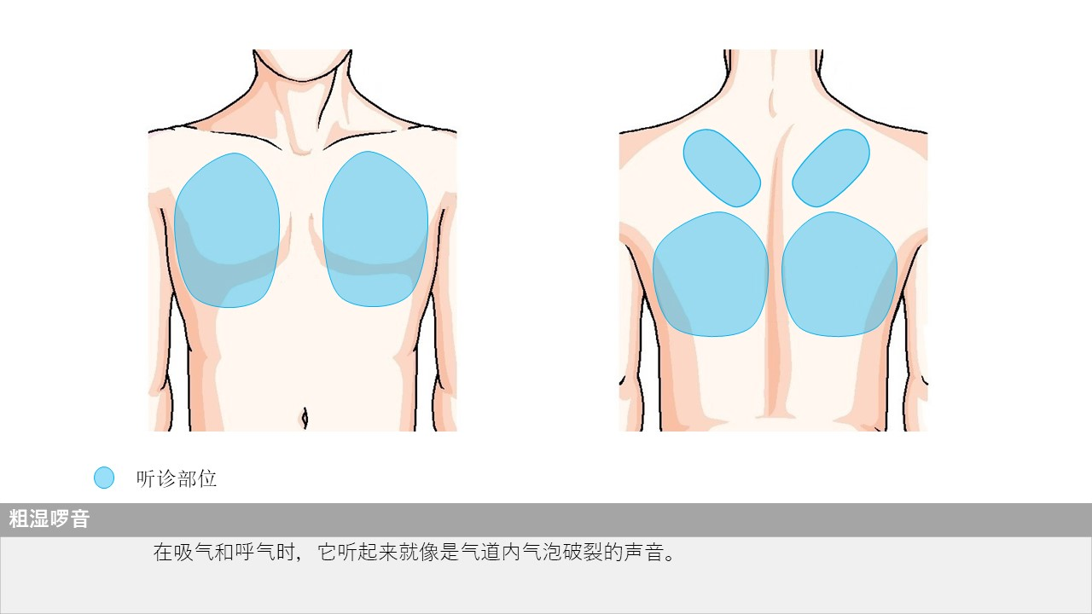
粗湿啰音
Coarse crackles
iPax链接2249GA35
点击此按钮即可启动iPax
2467GA36
严禁进行屏幕截图、在线会议系统录制等所有形式的录音录像。
请严格遵守使用条款进行使用。
iPax介绍页面
https://telemedica.site/cn/ipax24lp-cnipax7features-2b/
iPax专用网站
https://kikuzosound.cn

Slide 14
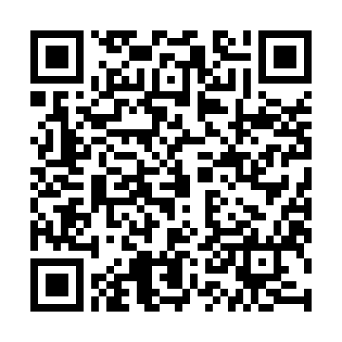
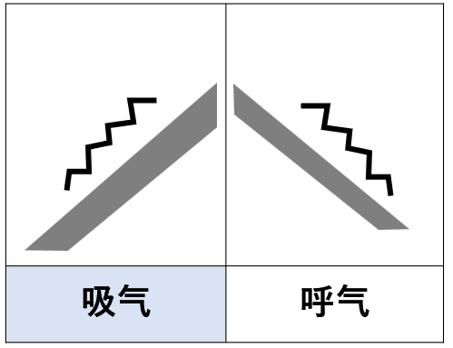
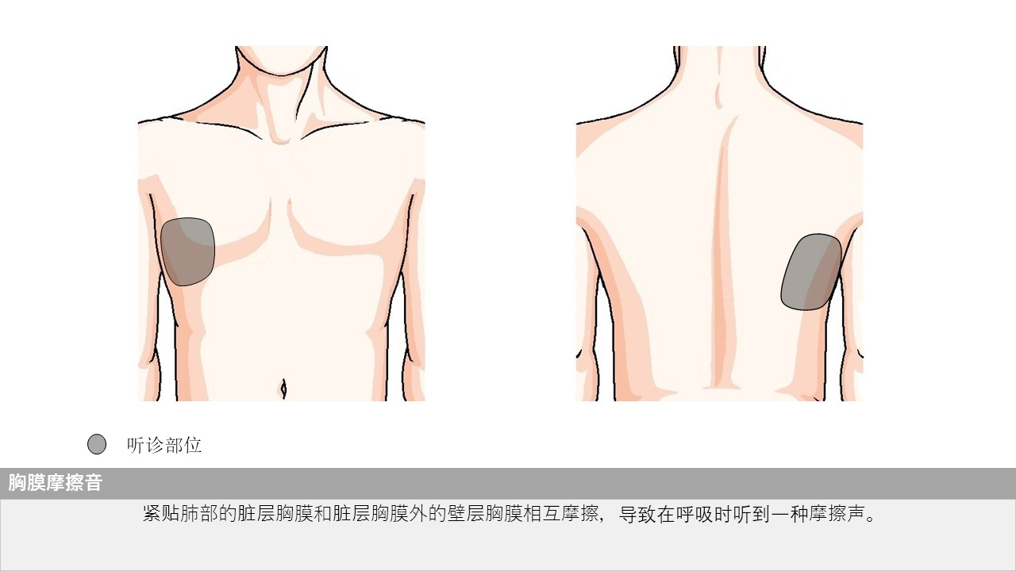
胸膜摩擦音
Pleural friction rub
iPax链接2248GA35
点击此按钮即可启动iPax
2468GA36
严禁进行屏幕截图、在线会议系统录制等所有形式的录音录像。
请严格遵守使用条款进行使用。
iPax介绍页面
https://telemedica.site/cn/ipax24lp-cnipax7features-2b/
iPax专用网站
https://kikuzosound.cn

Slide 15
呼吸音改变
空瓮性呼吸音
气管呼吸音减弱
恶性淋巴瘤导致的气道狭窄
案例
60岁女性，肺腺癌
案例
84岁女性，恶性淋巴瘤导致气道狭窄
听诊结果
在背部右下肺野可闻及肺泡呼吸音的气管化改变，在背部左下肺野可闻及细湿啰音。
听诊结果
左侧支气管区域呼吸音减弱。
iPax链接2242GA35
iPax链接2241GA35
点击此按钮即可启动iPax
点击此按钮即可启动iPax
严禁进行屏幕截图、在线会议系统录制等所有形式的录音录像。
请严格遵守使用条款进行使用。
iPax介绍页面
https://telemedica.site/cn/ipax24lp-cnipax7features-2b/
iPax专用网站
https://kikuzosound.cn

Slide 16
喘鸣
慢性阻塞性肺疾病（COPD）急性加重
粗湿啰音和干啰音
粘液分泌性肺泡上皮癌
案例
慢性阻塞性肺疾病（COPD）急性加重的案例
案例
70岁女性，持续 1 年的湿性咳嗽伴咯血
听诊结果
在颈部听诊时，可闻及呼气相喘鸣音，呼气时间延长至约 1:3。
听诊结果
在右中肺野可闻及粗湿啰音和干啰音。
iPax链接2325GA35
iPax链接2238GA35
点击此按钮即可启动iPax
点击此按钮即可启动iPax
严禁进行屏幕截图、在线会议系统录制等所有形式的录音录像。
请严格遵守使用条款进行使用。
iPax介绍页面
https://telemedica.site/cn/ipax24lp-cnipax7features-2b/
iPax专用网站
https://kikuzosound.cn

Slide 17
粗湿啰音
病毒感染病例
粗湿啰音
军团菌肺炎
案例
咳嗽并发 38°C 发热的患者，病毒感染。
案例
男性，发热 38°C，并伴有湿性咳嗽。
听诊结果
在右前胸部可闻及粗湿啰音，在左背侧肺底部可闻及粗湿啰音及轻微的干啰音。
听诊结果
可闻及粗湿啰音（右肺野＞左肺野）。
iPax链接2326GA35
iPax链接2245GA35
点击此按钮即可启动iPax
点击此按钮即可启动iPax
严禁进行屏幕截图、在线会议系统录制等所有形式的录音录像。
请严格遵守使用条款进行使用。
iPax介绍页面
https://telemedica.site/cn/ipax24lp-cnipax7features-2b/
iPax专用网站
https://kikuzosound.cn

Slide 18
细湿啰音｜诊断时
抗MDA-5抗体阳性皮肌炎
细湿啰音｜治疗后
抗MDA-5抗体阳性皮肌炎
案例
抗MDA-5抗体阳性皮肌炎患者的间质性肺炎（诊断时）。
案例
抗MDA-5抗体阳性皮肌炎患者的间质性肺炎（治疗后）。
听诊结果
在左肺底部可闻及细湿啰音。在抗MDA-5抗体阳性的间质性肺炎中，该声音相比 IPF 听起来更低调（低频）。
听诊结果
诊断时在左肺底部听到的细湿啰音已减轻。
iPax链接2308GA35
iPax链接2309GA35
点击此按钮即可启动iPax
点击此按钮即可启动iPax
严禁进行屏幕截图、在线会议系统录制等所有形式的录音录像。
请严格遵守使用条款进行使用。
iPax介绍页面
https://telemedica.site/cn/ipax24lp-cnipax7features-2b/
iPax专用网站
https://kikuzosound.cn

Slide 19
细湿啰音｜强迫呼吸
特发性肺纤维化
细湿啰音｜平静呼吸
特发性肺纤维化
案例
特发性肺纤维化病例
案例
特发性肺纤维化病例（平静呼吸）
听诊结果
在左右侧胸部及背侧肺底部可闻及细湿啰音（患者深吸气时）。
听诊结果
在强制吸气时可闻及细湿啰音，而在平静吸气时仅能微弱听到。
iPax链接2327GA35
iPax链接2328GA35
点击此按钮即可启动iPax
点击此按钮即可启动iPax
严禁进行屏幕截图、在线会议系统录制等所有形式的录音录像。
请严格遵守使用条款进行使用。
iPax介绍页面
https://telemedica.site/cn/ipax24lp-cnipax7features-2b/
iPax专用网站
https://kikuzosound.cn

Slide 20
细湿啰音
中药引起的药物性间质性肺炎
细湿啰音
COP 隐源性机化性肺炎
案例
75岁男性，数日前开始咳嗽。
案例
60岁女性，先天健康，无服药史。1 个月前出现呼吸急促、咳嗽和低热。除发热 37°C 外，生命体征正常。
听诊结果
在左右侧胸部及背侧肺底部可闻及细湿啰音。
听诊结果
在左侧胸部可闻及细湿啰音。
iPax链接2246GA35
iPax链接2312GA35
点击此按钮即可启动iPax
点击此按钮即可启动iPax
严禁进行屏幕截图、在线会议系统录制等所有形式的录音录像。
请严格遵守使用条款进行使用。
iPax介绍页面
https://telemedica.site/cn/ipax24lp-cnipax7features-2b/
iPax专用网站
https://kikuzosound.cn

Slide 21
细湿啰音
HIV阳性肺孢子菌肺炎
细湿啰音
新型冠状病毒肺炎（COVID-19）
案例
50岁男性，持续 1 个月的干咳和低热。
案例
31岁女性，5 天前开始出现乏力、38°C 发热、咽痛及咳嗽。
听诊结果
在左前胸部可闻及细湿啰音。
听诊结果
在侧胸部（下肺野）及背侧肺底部可闻及细湿啰音。
iPax链接2244GA35
iPax链接2247GA35
点击此按钮即可启动iPax
点击此按钮即可启动iPax
严禁进行屏幕截图、在线会议系统录制等所有形式的录音录像。
请严格遵守使用条款进行使用。
iPax介绍页面
https://telemedica.site/cn/ipax24lp-cnipax7features-2b/
iPax专用网站
https://kikuzosound.cn

Slide 22
胸膜摩擦音和细湿啰音
类风湿性关节炎患者的胸膜炎
细湿啰音
特发性肺纤维化
案例
伴有类风湿性关节炎相关间质性肺炎及 COPD Ⅱ期的病例
案例
特发性肺纤维化病例
听诊结果
右侧肺及右侧背部肺底部可闻及胸膜摩擦音，左侧肺及左侧背部肺底部可闻及细湿啰音。
听诊结果
在双侧侧胸部及双侧肺底部可闻及细湿啰音。
iPax链接2330GA35
iPax链接2433GA35
点击此按钮即可启动iPax
点击此按钮即可启动iPax
严禁进行屏幕截图、在线会议系统录制等所有形式的录音录像。
请严格遵守使用条款进行使用。
iPax介绍页面
https://telemedica.site/cn/ipax24lp-cnipax7features-2b/
iPax专用网站
https://kikuzosound.cn

Slide 23
语音共振
听诊叩诊
让患者发音“啊”时进行听诊。
该技术是在叩诊胸骨角附近的同时，沿腋窝线进行听诊。在胸腔积液区域，叩诊音会变为浊音。
听诊结果
在左中肺野区域，语音听诊音变得低沉模糊。
听诊结果
在中腋下线中央部附近（蓝色标记处），叩诊音变为浊音。
iPax链接2236GA35
iPax链接2237GA35
点击此按钮即可启动iPax
点击此按钮即可启动iPax
严禁进行屏幕截图、在线会议系统录制等所有形式的录音录像。
请严格遵守使用条款进行使用。
iPax介绍页面
https://telemedica.site/cn/ipax24lp-cnipax7features-2b/
iPax专用网站
https://kikuzosound.cn

Slide 24
粗湿啰音和干啰音
肺癌所致癌性淋巴管炎
喘鸣音
肺不张
案例
63岁女性，伴有癌性淋巴管炎的继发性肺动脉高压病例。
案例
因肿瘤纵隔淋巴结转移导致气道狭窄，并因右支气管完全阻塞而发生肺不张的患者。
听诊结果
在吸气末期，双侧下肺野可闻及粗湿啰音，全肺野可闻及干啰音。
由于癌性淋巴管炎引起的继发性肺动脉高压，可见第二心音肺动脉成分亢进（Ⅱp增强）。
听诊结果
在右支气管区域可闻及喘鸣音（同时录有高流量氧疗的声音）。
iPax链接2430GA35
iPax链接1772GA35
点击此按钮即可启动iPax
点击此按钮即可启动iPax
严禁进行屏幕截图、在线会议系统录制等所有形式的录音录像。
请严格遵守使用条款进行使用。
iPax介绍页面
https://telemedica.site/cn/ipax24lp-cnipax7features-2b/
iPax专用网站
https://kikuzosound.cn

Slide 25
皮下捻发音｜皮下气肿
正常压力下听诊
皮下捻发音｜皮下气肿
用力按压听诊器进行听诊
案例
左侧气胸、纵隔气肿及皮下气肿病例
（在正常压力下进行听诊）
案例
左侧气胸、纵隔气肿及皮下气肿病例
（用力按压听诊器进行听诊）
听诊结果
在左前胸部可闻及空气爆裂音。
听诊结果
将听诊器用力按压在左前胸部进行听诊。
iPax链接2434GA35
iPax链接2435GA35
点击此按钮即可启动iPax
点击此按钮即可启动iPax
连接 Kikuzo，音量调至最大，用手触摸硅胶表面，可以感受到空气爆裂的感觉（握雪感、嘎嘎作响的感觉）。
严禁进行屏幕截图、在线会议系统录制等所有形式的录音录像。
请严格遵守使用条款进行使用。
iPax介绍页面
https://telemedica.site/cn/ipax24lp-cnipax7features-2b/
iPax专用网站
https://kikuzosound.cn

Slide 26
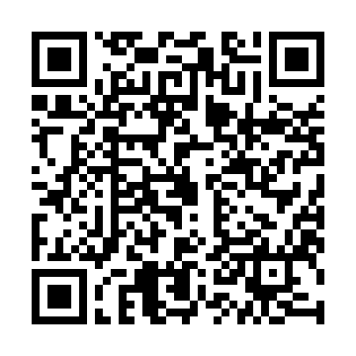
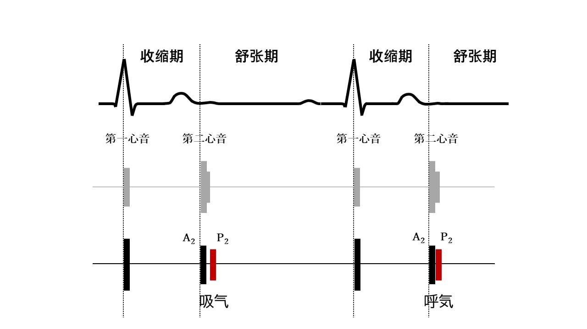
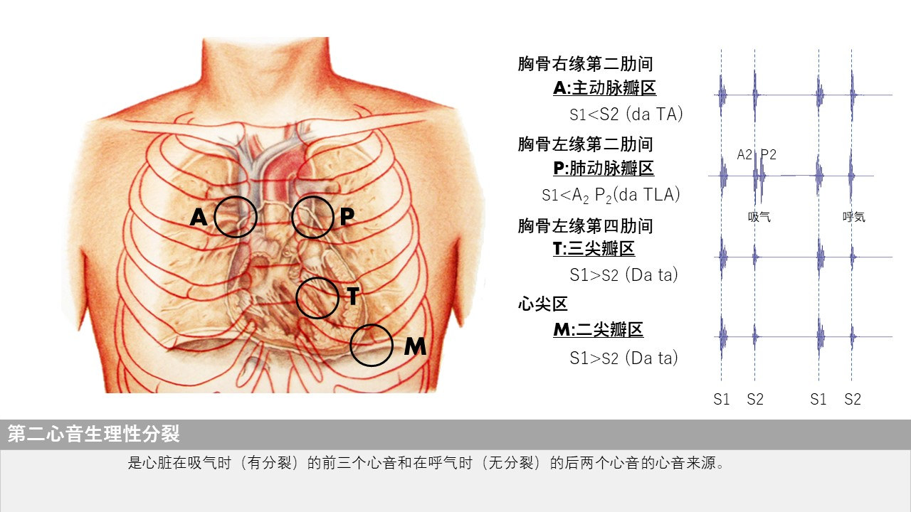
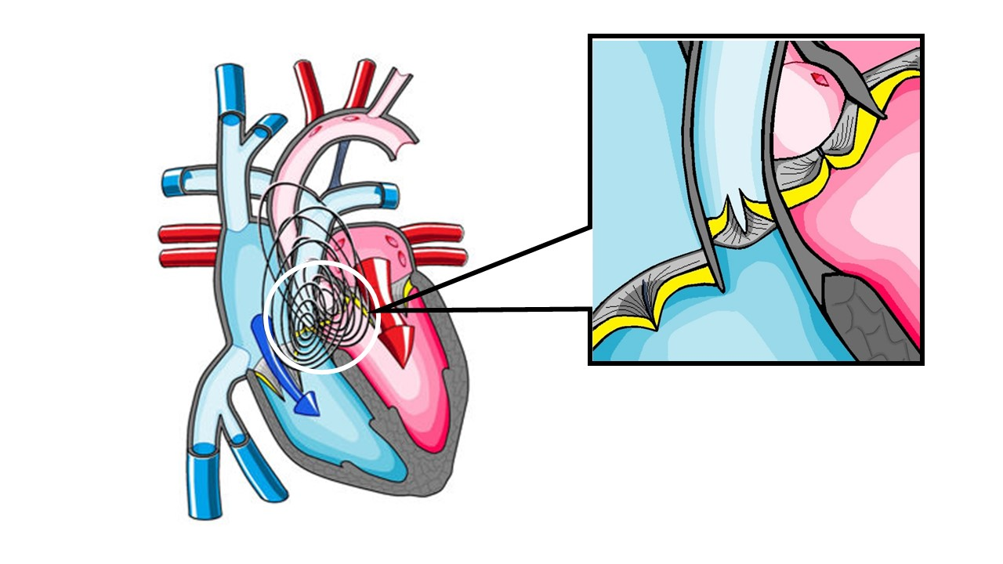
第二心音呼吸性分裂
胸骨左缘第二肋间（2LSB）
iPax链接
2233GA35
点击此按钮即可启动iPax
2470GA36
严禁进行屏幕截图、在线会议系统录制等所有形式的录音录像。
请严格遵守使用条款进行使用。
iPax介绍页面
https://telemedica.site/cn/ipax24lp-cnipax7features-2b/
iPax专用网站
https://kikuzosound.cn

Slide 27
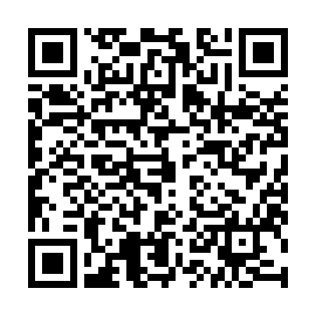
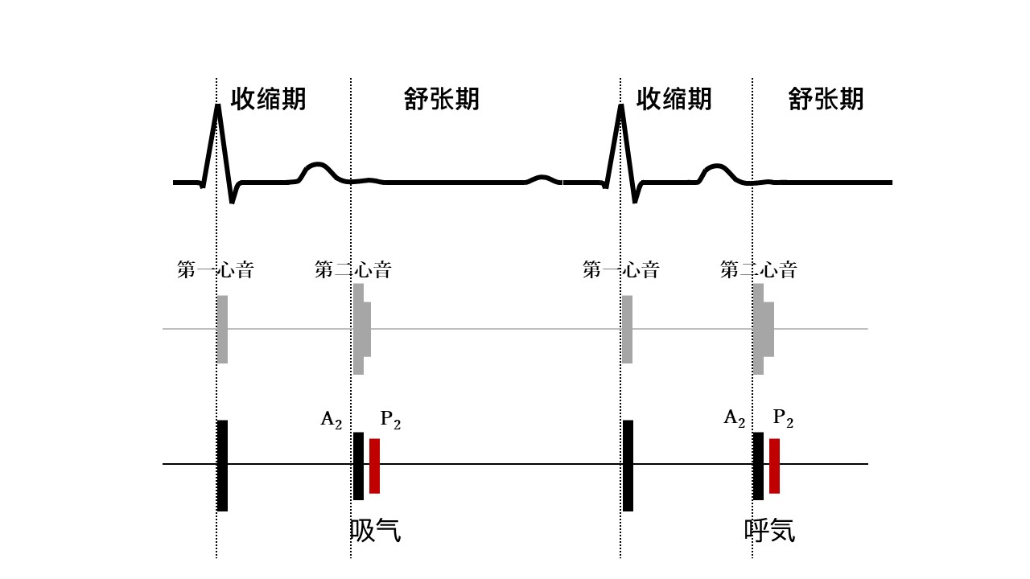
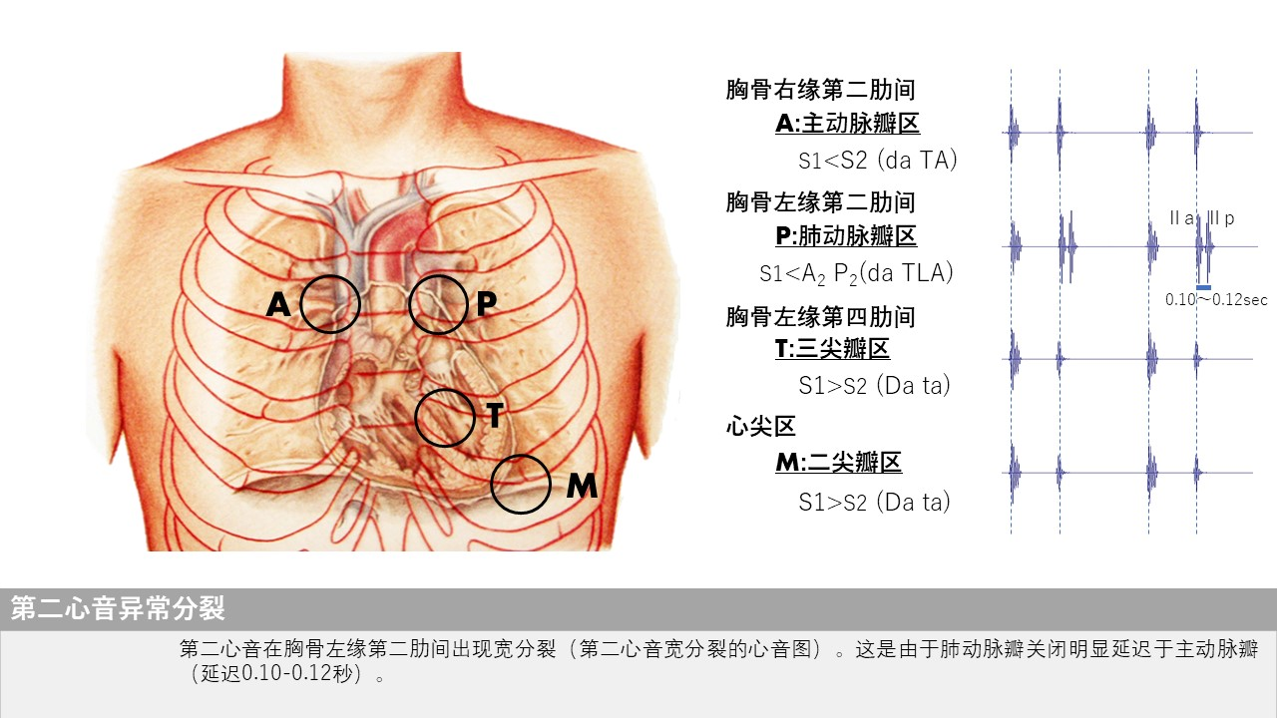
第二心音异常分裂
胸骨左缘第二肋间（2LSB）
iPax链接
2232GA35
点击此按钮即可启动iPax
2471GA36
严禁进行屏幕截图、在线会议系统录制等所有形式的录音录像。
请严格遵守使用条款进行使用。
iPax介绍页面
https://telemedica.site/cn/ipax24lp-cnipax7features-2b/
iPax专用网站
https://kikuzosound.cn

Slide 28
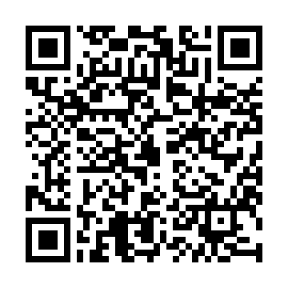
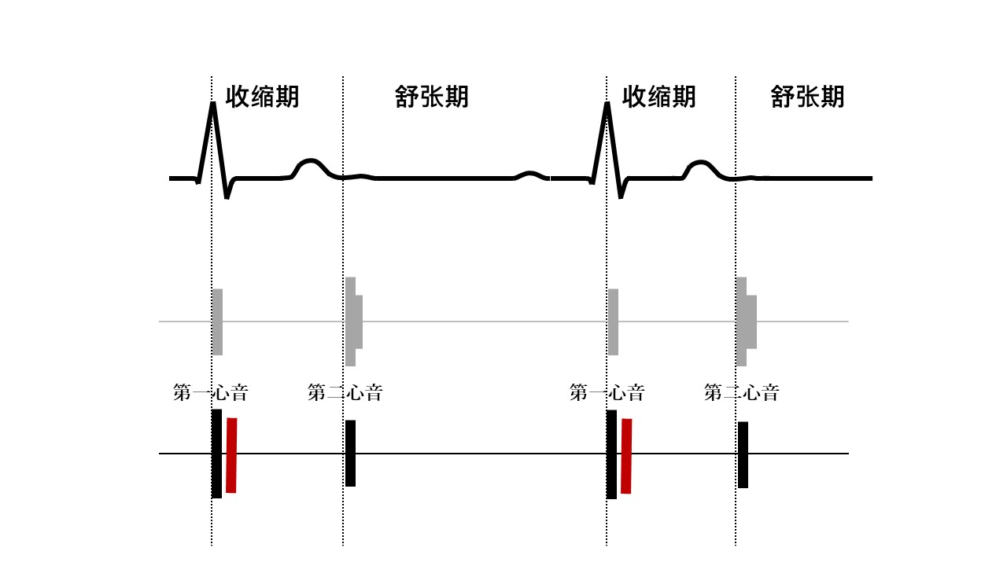
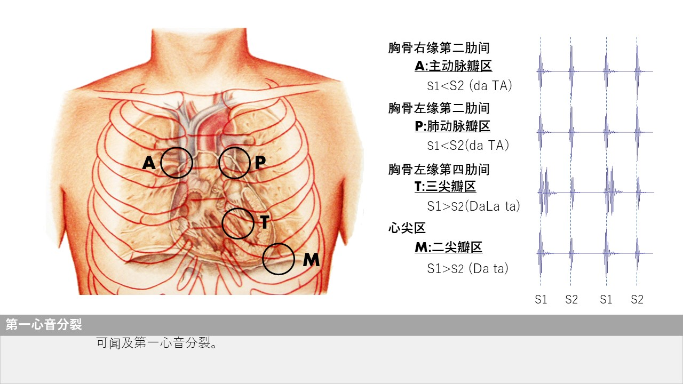
第一心音分裂
胸骨左缘第四肋间（4LSB）
iPax链接
2231GA35
点击此按钮即可启动iPax
2472GA36
严禁进行屏幕截图、在线会议系统录制等所有形式的录音录像。
请严格遵守使用条款进行使用。
iPax介绍页面
https://telemedica.site/cn/ipax24lp-cnipax7features-2b/
iPax专用网站
https://kikuzosound.cn

Slide 29
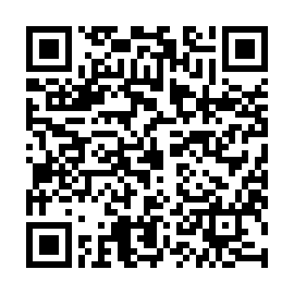
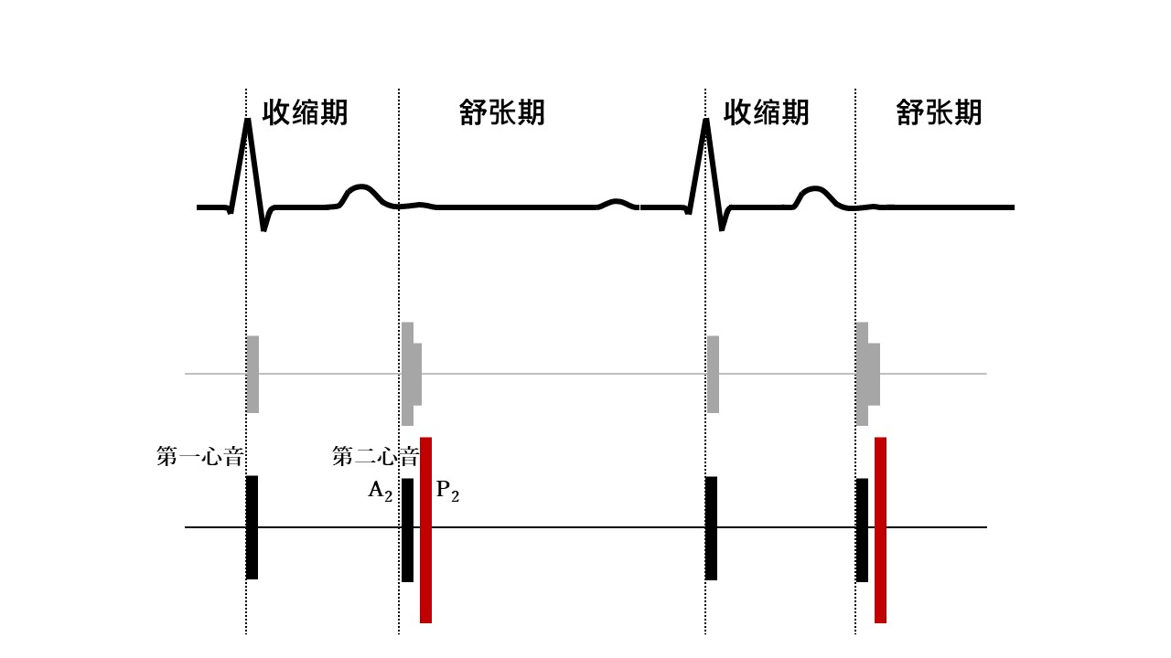
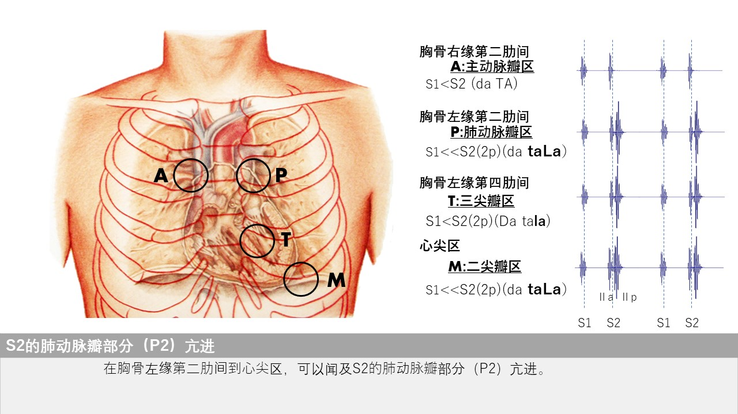
第二心音肺动脉瓣成分亢进（Ⅱp）
胸骨左缘第二肋间（2LSB）
iPax链接
2073GA35
点击此按钮即可启动iPax
2473GA36
严禁进行屏幕截图、在线会议系统录制等所有形式的录音录像。
请严格遵守使用条款进行使用。
iPax介绍页面
https://telemedica.site/cn/ipax24lp-cnipax7features-2b/
iPax专用网站
https://kikuzosound.cn

Slide 30





第三心音
心尖部
第三心音正常音量
iPax链接2228GA35
点击此按钮即可启动iPax
2475GA36
将 Kikuzo 的音量调至最大，可以通过触诊确认 S3。
第三心音增强
iPax链接
2229GA35
2474GA36
严禁进行屏幕截图、在线会议系统录制等所有形式的录音录像。
请严格遵守使用条款进行使用。
iPax介绍页面
https://telemedica.site/cn/ipax24lp-cnipax7features-2b/
iPax专用网站
https://kikuzosound.cn

Slide 31





第四心音
心尖部
第四心音正常音量
iPax链接
2226GA35
点击此按钮即可启动iPax
2477GA36
将 Kikuzo 的音量调至最大，可以通过触诊确认 S４。
第四心音增强
iPaxリンク
2227GA35
2476GA36
严禁进行屏幕截图、在线会议系统录制等所有形式的录音录像。
请严格遵守使用条款进行使用。
iPax介绍页面
https://telemedica.site/cn/ipax24lp-cnipax7features-2b/
iPax专用网站
https://kikuzosound.cn

Slide 32




第四心音 + 第三心音
心尖部
iPax链接
2225GA35
点击此按钮即可启动iPax
2478GA36
严禁进行屏幕截图、在线会议系统录制等所有形式的录音录像。
请严格遵守使用条款进行使用。
iPax介绍页面
https://telemedica.site/cn/ipax24lp-cnipax7features-2b/
iPax专用网站
https://kikuzosound.cn

Slide 33




重叠型奔马律
心尖部
iPax链接
2224GA35
点击此按钮即可启动iPax
2479GA36
严禁进行屏幕截图、在线会议系统录制等所有形式的录音录像。
请严格遵守使用条款进行使用。
iPax介绍页面
https://telemedica.site/cn/ipax24lp-cnipax7features-2b/
iPax专用网站
https://kikuzosound.cn

Slide 34




肺动脉喷射音
胸骨左缘第二肋间（2LSB）
iPax链接
2223GA35
点击此按钮即可启动iPax
2480GA36
严禁进行屏幕截图、在线会议系统录制等所有形式的录音录像。
请严格遵守使用条款进行使用。
iPax介绍页面
https://telemedica.site/cn/ipax24lp-cnipax7features-2b/
iPax专用网站
https://kikuzosound.cn

Slide 35



心尖部喀喇音
心尖部
iPax链接
2222GA35
点击此按钮即可启动iPax
2481GA36
严禁进行屏幕截图、在线会议系统录制等所有形式的录音录像。
请严格遵守使用条款进行使用。
iPax介绍页面
https://telemedica.site/cn/ipax24lp-cnipax7features-2b/
iPax专用网站
https://kikuzosound.cn

Slide 36



喀喇音 + 返流性杂音 心尖部
iPax链接
2221GA35
点击此按钮即可启动iPax
2482GA36
严禁进行屏幕截图、在线会议系统录制等所有形式的录音录像。
请严格遵守使用条款进行使用。
iPax介绍页面
https://telemedica.site/cn/ipax24lp-cnipax7features-2b/
iPax专用网站
https://kikuzosound.cn

Slide 37



无害性杂音
胸骨左缘第二肋间（2LSB）
iPax链接2220GA35
点击此按钮即可启动iPax
2483GA36
严禁进行屏幕截图、在线会议系统录制等所有形式的录音录像。
请严格遵守使用条款进行使用。
iPax介绍页面
https://telemedica.site/cn/ipax24lp-cnipax7features-2b/
iPax专用网站
https://kikuzosound.cn

Slide 38




主动脉瓣狭窄
胸骨右缘第二肋间（2RSB）
iPax链接
2219GA35
点击此按钮即可启动iPax
2484GA36
将 Kikuzo 的音量调至最大，可在硅胶表面触及震颤。
严禁进行屏幕截图、在线会议系统录制等所有形式的录音录像。
请严格遵守使用条款进行使用。
iPax介绍页面
https://telemedica.site/cn/ipax24lp-cnipax7features-2b/
iPax专用网站
https://kikuzosound.cn

Slide 39





三尖瓣关闭不全
胸骨左缘第四肋间（4LSB）
iPax链接2217GA35
点击此按钮即可启动iPax
2486GA36
Rivelo-Carvallo 征增强
iPax链接
2218GA35
2485GA36
严禁进行屏幕截图、在线会议系统录制等所有形式的录音录像。
请严格遵守使用条款进行使用。
iPax介绍页面
https://telemedica.site/cn/ipax24lp-cnipax7features-2b/
iPax专用网站
https://kikuzosound.cn

Slide 40




二尖瓣关闭不全
心尖部
iPax链接
2216GA35
点击此按钮即可启动iPax
2487GA36
严禁进行屏幕截图、在线会议系统录制等所有形式的录音录像。
请严格遵守使用条款进行使用。
iPax介绍页面
https://telemedica.site/cn/ipax24lp-cnipax7features-2b/
iPax专用网站
https://kikuzosound.cn

Slide 41




二尖瓣脱垂
心尖部
iPax链接
2215GA35
点击此按钮即可启动iPax
2488GA36
严禁进行屏幕截图、在线会议系统录制等所有形式的录音录像。
请严格遵守使用条款进行使用。
iPax介绍页面
https://telemedica.site/cn/ipax24lp-cnipax7features-2b/
iPax专用网站
https://kikuzosound.cn

Slide 42




肥厚型心肌病
胸骨左缘第四肋间（4LSB）
iPax链接
2214GA35
点击此按钮即可启动iPax
2489GA36
严禁进行屏幕截图、在线会议系统录制等所有形式的录音录像。
请严格遵守使用条款进行使用。
iPax介绍页面
https://telemedica.site/cn/ipax24lp-cnipax7features-2b/
iPax专用网站
https://kikuzosound.cn

Slide 43




扩张型心肌病
心尖部
iPax链接
2213GA35
点击此按钮即可启动iPax
2490GA36
严禁进行屏幕截图、在线会议系统录制等所有形式的录音录像。
请严格遵守使用条款进行使用。
iPax介绍页面
https://telemedica.site/cn/ipax24lp-cnipax7features-2b/
iPax专用网站
https://kikuzosound.cn

Slide 44




主动脉瓣关闭不全
胸骨左缘第三肋间（3LSB）
iPax链接
2212GA35
点击此按钮即可启动iPax
2491GA36
严禁进行屏幕截图、在线会议系统录制等所有形式的录音录像。
请严格遵守使用条款进行使用。
iPax介绍页面
https://telemedica.site/cn/ipax24lp-cnipax7features-2b/
iPax专用网站
https://kikuzosound.cn

Slide 45




二尖瓣狭窄
心尖部
iPax链接
2211GA35
点击此按钮即可启动iPax
2492GA36
严禁进行屏幕截图、在线会议系统录制等所有形式的录音录像。
请严格遵守使用条款进行使用。
iPax介绍页面
https://telemedica.site/cn/ipax24lp-cnipax7features-2b/
iPax专用网站
https://kikuzosound.cn

Slide 46




肺动脉瓣狭窄
胸骨左缘第二肋间（2LSB）
iPax链接2210GA35
点击此按钮即可启动iPax
2493GA36
严禁进行屏幕截图、在线会议系统录制等所有形式的录音录像。
请严格遵守使用条款进行使用。
iPax介绍页面
https://telemedica.site/cn/ipax24lp-cnipax7features-2b/
iPax专用网站
https://kikuzosound.cn

Slide 47




房间隔缺损，伴肺动脉高压
胸骨左缘第二肋间（2LSB）
第四肋间（4LSB）
iPax链接
2209GA35
点击此按钮即可启动iPax
2494GA36
严禁进行屏幕截图、在线会议系统录制等所有形式的录音录像。
请严格遵守使用条款进行使用。
iPax介绍页面
https://telemedica.site/cn/ipax24lp-cnipax7features-2b/
iPax专用网站
https://kikuzosound.cn

Slide 48



房间隔缺损，无肺动脉高压
胸骨左缘第二肋间（2LSB）
iPax链接
2208GA35
点击此按钮即可启动iPax
2495GA36
严禁进行屏幕截图、在线会议系统录制等所有形式的录音录像。
请严格遵守使用条款进行使用。
iPax介绍页面
https://telemedica.site/cn/ipax24lp-cnipax7features-2b/
iPax专用网站
https://kikuzosound.cn

Slide 49




室间隔缺损
胸骨左缘第四肋间（4LSB）
iPax链接
2207GA35
点击此按钮即可启动iPax
2496GA36
严禁进行屏幕截图、在线会议系统录制等所有形式的录音录像。
请严格遵守使用条款进行使用。
iPax介绍页面
https://telemedica.site/cn/ipax24lp-cnipax7features-2b/
iPax专用网站
https://kikuzosound.cn

Slide 50




动脉导管未闭
胸骨左缘第二肋间（2LSB）
iPax链接
2206GA35
点击此按钮即可启动iPax
2497GA36
严禁进行屏幕截图、在线会议系统录制等所有形式的录音录像。
请严格遵守使用条款进行使用。
iPax介绍页面
https://telemedica.site/cn/ipax24lp-cnipax7features-2b/
iPax专用网站
https://kikuzosound.cn

